Slide 1

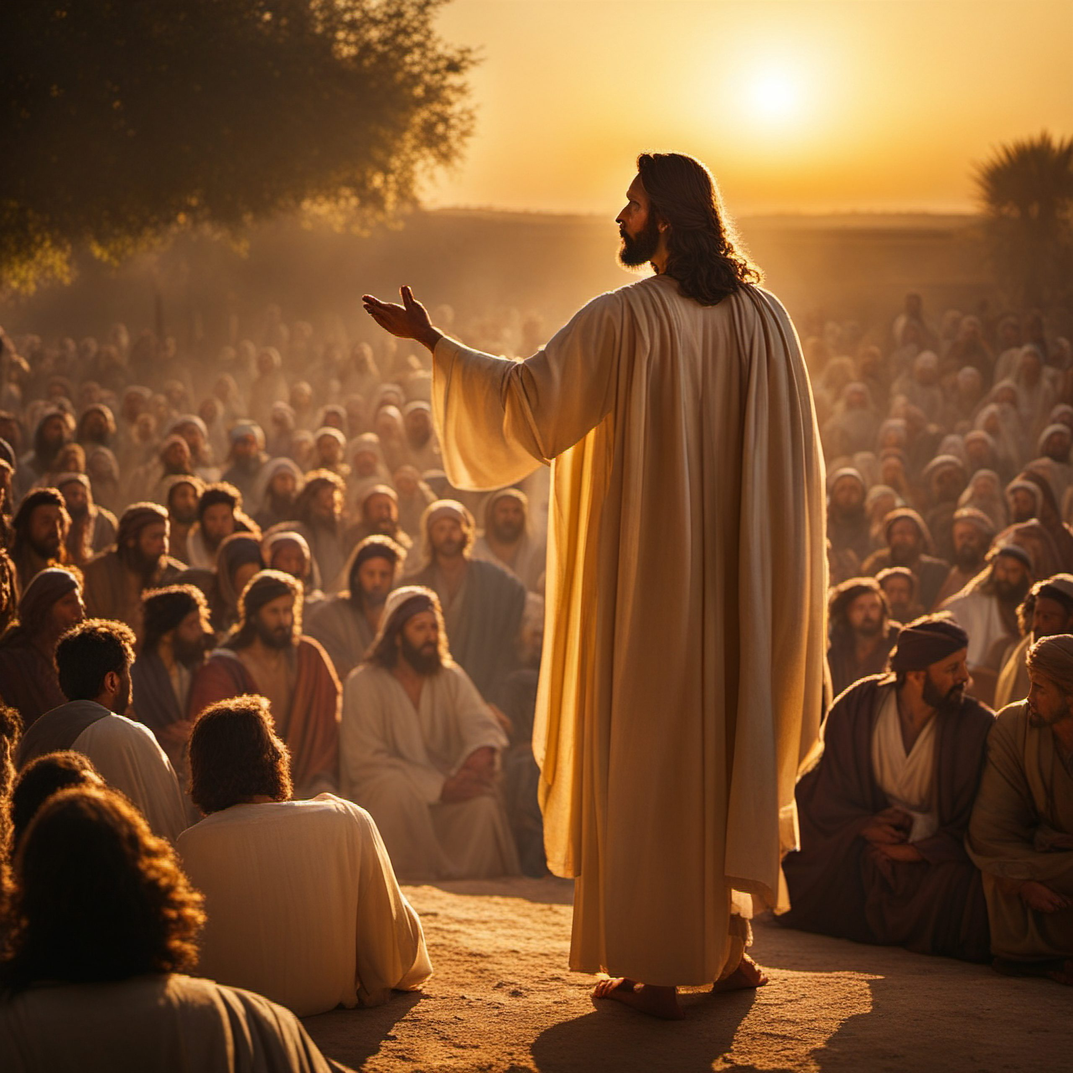
การเป็นประชากรของพระเจ้า

Slide 2

พันธสัญญาเดิม: ชนชาติอิสราเอล ประชากรที่ทรงเลือกสรร
อพยพ 19:5-6
"เพราะฉะนั้นบัดนี้ถ้าเจ้าเชื่อฟังเสียงของเราและรักษาพันธสัญญาของเราไว้เจ้าจะเป็นกรรมสิทธิ์ล้ำค่าของเรายิ่งกว่าชนชาติทั้งหลายเพราะแผ่นดินทั้งสิ้นเป็นของเราเจ้าจะเป็นอาณาจักรปุโรหิตและเป็นชนชาติบริสุทธิ์สำหรับเรา"
Exodus 19:5-6
Now therefore, if you will indeed obey my voice, and keep my covenant, then you shall be my own possession from among all peoples; for all the earth is mine; and you shall be to me a kingdom of priests, and a holy nation.' These are the words which you shall speak to the children of Israel."

Slide 3
เงื่อนไข
เชื่อฟังเสียงของพระเจ้า
รักษาพันธสัญญาของพระเจ้า
ผลลัพธ์
เป็นชนชาติที่เป็นตัวกลางระหว่างพระเจ้ากับชนชาติอื่น
เป็นคนที่มีคุณค่าท่ามกลางคนทั้งหลาย
เป็นชนชาติบริสุทธิ์

Slide 4
พันธสัญญาเดิม: ชนชาติอิสราเอล ประชากรที่ทรงเลือกสรร
เฉลยธรรมบัญญัติ 7:6
เพราะว่าพวกท่านเป็นชนชาติบริสุทธิ์สำหรับพระเยโฮวาห์พระเจ้าของท่าน พระเยโฮวาห์พระเจ้าของท่านทรงเลือกท่านออกจากชนชาติทั้งหลายที่อยู่บนพื้นโลก ให้มาเป็นชนชาติในกรรมสิทธิ์ของพระองค์
Deuteronomy 7:6
For thou art an holy people unto the Lord thy God: the Lord thy God hath chosen thee to be a special people unto himself, above all people that are upon the face of the earth.

Slide 5
คุณลักษณะ
เป็นผู้บริสุทธิ์
เป็นของพระเจ้า
เป็นบุคคลพิเศษ
เป็นผู้ที่พระเจ้าทรงเลือกจากคนทั้งโลก

Slide 6

พันธสัญญาใหม่
1 เปโตร 2:9-10
9 แต่ท่านทั้งหลายเป็นชาติที่พระองค์ทรงเลือกไว้แล้ว เป็นพวกปุโรหิตหลวง เป็นประชาชาติบริสุทธิ์ เป็นชนชาติของพระองค์โดยเฉพาะ เพื่อท่านทั้งหลายจะได้สำแดงพระบารมีของพระองค์ ผู้ได้ทรงเรียกท่านทั้งหลายให้ออกมาจากความมืด เข้าไปสู่ความสว่างอันมหัศจรรย์ของพระองค์ 10 เมื่อก่อนท่านทั้งหลายหาเป็นชนชาติไม่ แต่บัดนี้ท่านเป็นชนชาติของพระเจ้าแล้ว เมื่อก่อนท่านทั้งหลายหาได้รับพระกรุณาไม่ แต่บัดนี้ท่านได้รับพระกรุณาแล้ว

Slide 7
การเปลี่ยนแปลง
เมื่อก่อนไม่ใช่เป็นคนของพระเจ้า แต่ตอนนี้เป็นคนของพระเจ้า
ชีวิตออกจากความมืดมาสู่ความสว่าง
ได้รับพระกรุณาจากพระเจ้า

